Slide 1
防溺水
安全教育
汇报人：优品PPT

Slide 2
https://www.ypppt.com/
什么是
溺水？
溺水是指大量水液被吸入肺内，引起人体缺氧窒息的危急病症。多发生在夏季，游泳场所、海边、江河、湖泊、池塘等处。
溺水者面色青紫肿胀，眼球结膜充血，口鼻内充满泡沫、泥沙等杂物。部分溺水者可因大量喝水入胃、出现上腹部膨胀。多数溺水者四肢发凉，意识丧失，重者心跳、呼吸停止。

Slide 3
目录
contents
1
溺水的急救方法
2
游泳的注意事项
3
落水不要错误施救
4
落水如何自救

Slide 4
溺水的
急救方法

Slide 5
溺水的
急救方法
会游泳并且会急救的人要将溺水者救出水面
如果你只是会游泳不会急救：
不要强行去救人；
可以救比你体重小的溺水者。

Slide 6
溺水的
急救方法
将溺水的人从水里救出后，边上的人要用纸或者当时能够拿到的清理物品，清理出溺水者鼻腔及口腔里的泥土和其他的异物。有假牙的要取出假牙并将其舌头拉出。

Slide 7
倒水:
常用的是按压溺水者的腹部;
除了这种方法以外还可以用你的
膝盖顶溺水者的肚子;
对于体重较轻的小孩还可以用
肩顶其肚子的方法将水倒出。
溺水的
急救方法
PPT下载 http://www.ypppt.com/xiazai/

Slide 8
溺水的
急救方法
ONE
将水倒出后溺水者还没有清醒，就要对其进行心肺复苏。
TWO
这个急救的步骤需要专业培训的人操作，如果周围的人都不懂的心肺复苏的方法就立即送医院。

Slide 9
游泳的
注意事项

Slide 10
游泳的
注意事项
容易溺水的危险区域有哪些？
我国儿童的溺水案例数不胜数，但是让大家震 惊的是这些溺水意外事故中，有大多数是发生在农 村，这个事实不禁发人深省。
究其原因，这与农村的生活环境密切相关。生 活在城市里的孩子，每次都是去游泳馆，并且经常 是有大人的陪护，一旦发生意外，还有救生人员可以采取救助措施。因此，城市儿童发生溺水的可能 性较小。但在农村里，情况就完全不同了，在野外， 会有很多的水塘、水渠、石窟、古井等危险场所， 特别是一些年纪还小的儿童，如果缺乏正确的引导， 就很容易发生意外溺水。
？

Slide 11
游泳的
注意事项
为什么游泳池也会发生溺水呢?
“在人们惯性思维里，都觉得在河里或水库里游泳比较危险。
其实从最近几年的经验看，游泳池里出意外的案例也特别多，而且有增多的趋势。”
？

Slide 12
游泳的
注意事项
防溺水安全知识
游泳前应做
全身运动，
充分活动关节，
放松肌肉，
以免下水后发生抽筋、扭伤等事故。
抽筋解决办法：
常见的是小腿抽筋，这时应做仰泳姿势，用手扳住脚趾，
小腿用力前蹬，
奋力向浅水区或岸边靠近。
如果发生抽筋，要镇静，
不要慌乱，
边呼喊边自救。
Notes:
https://www.ypppt.com/

Slide 13
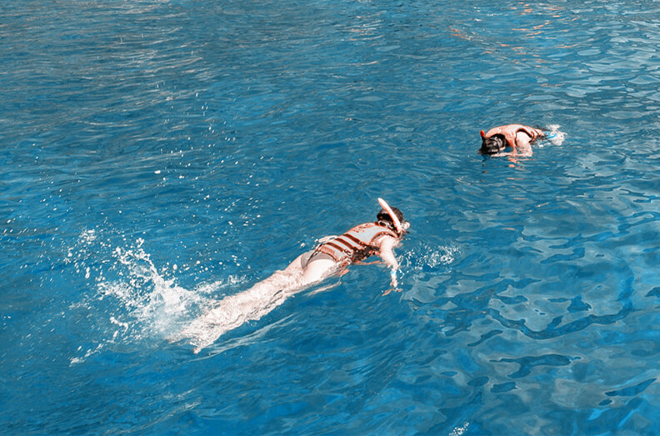
游泳的
注意事项
01
游泳前一定要做好暖身运动。
游泳前应考虑身体状况，
如果太饱、太饿或过度疲劳时，不要游泳。
02
游泳前先在四肢撩些水，然后再跳入水中。
不要立刻跳入水中。
03
游泳时如胸痛，可用力压胸口，
等到稍好时再上岸，腹部疼痛时，应上岸，
最好喝一些热的饮料或热汤，以保持身体温暖。
04

Slide 14
落水不要错误施救

Slide 15
落水不要错误施救
落水者力大无比，
稍不留神就会被溺水者拉下水，
造成连环溺水的悲剧。
救援的优品要务是保证自身安全，
不然就是添乱，
甚至可能引发更大的悲剧！

Slide 16
落水不要错误施救
寻找竹竿、树枝等，
俯身趴下来，慢慢将溺水者拉上岸。在周边寻找漂浮物给落水者或
当周围没有漂浮物或者竹竿时，
可以用衣服打绳结抛向溺水者。

Slide 17
落水不要错误施救
错误的救援方法，这些千万不能做
1
2
3
4
不要手拉手结成
“人链”对落水者施救
不要在很危险的地方独自救援落水者
尽量不要徒手救援
不要使用“倒背控水急救”这个传言的方法

Slide 18
落水不要错误施救
采用正确的溺水救援和抢救方法，对溺水者施以救援
从溺水者身后救援
检查
呼吸
心跳
进行胸外心脏按压
尽快送往医院
进行人工呼吸

Slide 19
落水
如何自救

Slide 20
落水
如何自救
不慎落入水中，千万不要惊慌，要采取正确的措施自救，以便争取获救的机会。如果你不习水性，应迅速把头向后仰，口向上，尽量使口鼻露出水面，不能将手上举或挣扎，以免使身体下沉。及时甩掉鞋子和口袋里的重物，但不要脱掉衣服，因为它会产生一定的浮力，对你有很大帮助。

Slide 21
落水
如何自救
01
大声呼救，保持头脑清醒不要慌张，不要手脚乱蹬，以免下沉的更快。
放松肢体仰卧，使头部尽量向后仰，使口鼻部可露出水面换气呼吸。呼吸时尽量用嘴吸气、用鼻呼气，以防呛水。全身放松，浮于水面等待救援。
02

Slide 22
落水
如何自救
03
如果溺水的地方水比较浅，在脚底接触到水底面的时候用脚蹬加快上浮的速度。
04
有救援人员靠近时，一定要冷静配合，不要一把缠住对方，要配合救援人员的动作。

Slide 23
结束语
家长要切实做好孩子在家休息时的监护工作，尤其是“双休日”和各种假期，时刻关注他（她）的去向。
家长务必要重视孩子游泳（玩水）安全教育。
禁止孩子私自下水游泳；
禁止孩子擅自与他人结伴游泳；
禁止孩子在无监护人或老师带队的情况下游泳；
禁止孩子到无安全设施、无救护人员的水塘水库游泳；
禁止孩子到不熟悉的水域游泳、禁止擅自到河流、山塘、 水沟等危险地方玩耍；

Slide 24
结束语
生命可贵，请远离危险水域，安全游泳！
不私自下水游泳；不擅自与他人结伴游泳；不在无家长或教师带领的情况下游泳；不到无安全设施、无救援人员的水域游泳；不到不熟悉的水域游泳；不擅自下水施救。

Slide 25
预防溺水
从我做起

Slide 26
更多精品PPT资源尽在—优品PPT！
www.ypppt.com
PPT模板下载：www.ypppt.com/moban/ 节日PPT模板：www.ypppt.com/jieri/
PPT背景图片：www.ypppt.com/beijing/ PPT图表下载：www.ypppt.com/tubiao/
PPT素材下载： www.ypppt.com/sucai/ PPT教程下载：www.ypppt.com/jiaocheng/
字体下载：www.ypppt.com/ziti/ 绘本故事PPT：www.ypppt.com/gushi/
PPT课件：www.ypppt.com/kejian/
Notes:
模板来自于 优品PPT https://www.ypppt.com/

